Slide 1

B-learning
consiste en un proceso docente semipresencial; esto significa que un curso dictado en este formato incluirá tanto clases presenciales como actividades de e-learning.

Slide 2
Características del b-learning
considerar tanto instancias online (vía Internet u otras tecnologías digitales) como sesiones presenciales,
Complementa los recursos de la tecnologías, metodologías, apara satisfacer cada necesidad de aprendizaje,
aprovecha la importancia del grupo, el ritmo de aprendizaje y el contacto directo con el profesor de la enseñanza presencial,

Slide 3
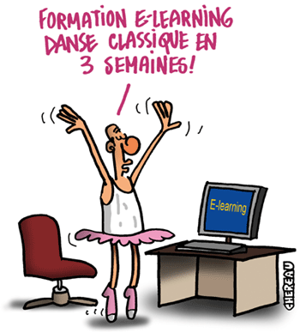
E-learning
Se denomina aprendizaje electrónico (conocido también por el anglicismo e-learning) a la educación a distancia completamente virtualizada a través de los nuevos canales electrónicos (las nuevas redes de comunicación, en especial Internet), utilizando para el soporte de los procesos de enseñanza -aprendizaje.

Slide 4
Características del e-learning
los estudiantes pueden realizar un curso en su casa o lugar de trabajo, estando accesibles los contenidos cualquier día a cualquier hora.
de los procesos de enseñanza-aprendizaje y participa de manera activa en la construcción de sus conocimientos

